Slide 1
Jaringan, Kolaborasi dan Keberlanjutan
BAB 4

Slide 2
Chapter 4 Outline
4.1 Komponen dan Jaringan TI Bisnis
4.2 Aplikasi Jaringan Nirkabel dan Infrastruktur Mobile
4.3 Manajemen Jaringan dan Pencarian
4.4 Teknologi Kolaborasi dan Komunikasi
4.5 Keberlanjutan dan Isue Etika

Slide 3
4.1 Komponen dan Jaringan TI Bisnis
Jaringan Bisnis mendukung 5 (Lima) FUNGSI DASAR:
  Komunikasi
  Mobilitas
  Kolaborasi
  Relasi
  Pencarian
Transmisi Digital: Suatu transmisi sinyal dengan switch dan router yang disebut switching.

Slide 4
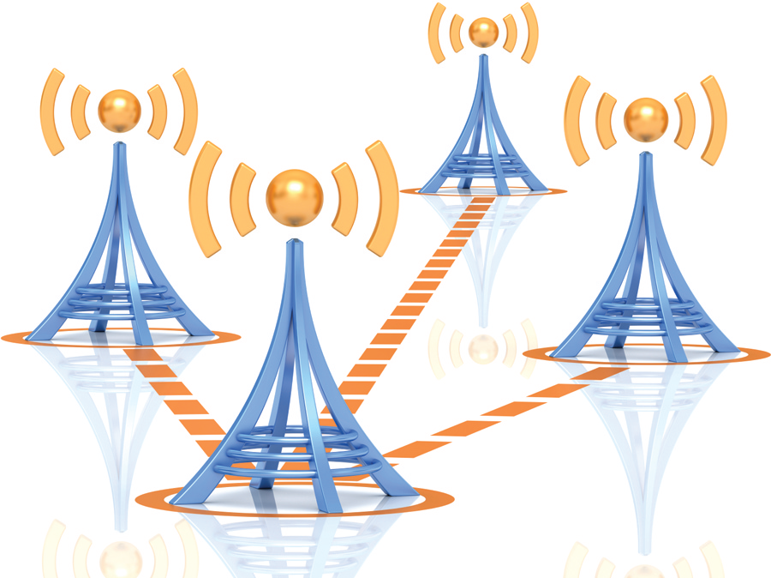
Switching: Transmisi sinyal
Circuit switching: Circuit switching adalah teknologi lama yang digunakan pada panggilan telepon. Plain old telephone service (POTS) dan kebanyakan panggilan telepon kabel ditransmisikan, paling tidak sebagian, melalui sirkuit terdedikasi.
Packet switching: Jalur sinyal adalah digital, dan dedicated atau eksklusif. File dipecah menjadi blok-blok lebih kecil, yang disebut paket (packets.)
Figure 4.3. Wireless local area network (WLAN) dibuat dengan multiple wireless access points

Slide 5
Terminologi Jaringan
Bandwidth: Kapasitas laluan (Throughput capacity) atau kecepatan dari sebuah jaringan.
Protocol: Standar yang mengatur bagaimana peralatan yang berada dalam jaringan saling bertukar informasi.
TCP/IP: (Transmission control protocol/Internet Protocol) adalah protokol standar untuk internet.
Broadband: Singkatan dari broad bandwidth.
  Fixed-line broadband: Koneksi Kabel atau DSL.
  Mobile broadband: Akses internet kecepatan tinggi tanpa kabel melalui modem portable, telepon, atau alat lain sejenis.
Copyright 2013 John Wiley & Sons, Inc.
4-5
Notes:
5

Slide 6
3G and 4G Networks
3G: Kependekan dari third generation (generasi ketiga) dari teknologi telekomunikasi seluler
4G: Singkatan dari fourth generation. 4G adalah standar jaringan mobile memungkinakn laju transfer data yang lebih cepat.
User dapat memperoleh konektivitas tanpa kabel 4G melalui salah satu dari dua standar:
  WiMAX
  LTE (Long-Term Evolution)

Slide 7
WiMAX
WiMAX adalah singkatan dari Worldwide Interoperability for Microwave Access, merupakan teknologi akses nirkabel pita lebar (broadband wireless access atau disingkat BWA) yang memiliki kecepatan akses yang tinggi dengan jangkauan yang luas. WiMAX merupakan evolusi dari teknologi BWA sebelumnya dengan fitur-fitur yang lebih menarik.

Slide 8
LTE (Long Term Evolution)
3GPP Long Term Evolution atau yang biasa disingkat LTE (sering disebut 4G LET) adalah sebuah standar komunikasi akses data nirkabel tingkat tinggi yang berbasis pada jaringan GSM/EDGE danUMTS/HSPA.
Jaringan antarmuka-nya tidak cocok dengan jaringan 2G dan 3G, sehingga harus dioperasikan melalui spektrum nirkabel yang terpisah.

Slide 9
4.2 Aplikasi Jaringan Tanpakabel dan Infrastruktur Mobil
More users are using more bandwidth. Pada tahun 2016, diperkirakan 5.1 milyar pengguna peralatan mobile, meningkat dari 4.1 milyar pada tahun 2011. Pada tahun 2016, 60%, atau 3 milyar orang, akan memunculkan lebih dari satu gigabye lalulintas data mobile per bulan
More users have more mobile devices. Pada tahun 2016, akan menjadi 10 milyar koneksi dan peralatan mobile—memiliki 1,5 peralatan per orang di bumi.
More powerful mobiles. Pada tahun 2016, smartphones akan menjadi 82% dari seluruh handsets, meningkat dari 12% pada 2011. Lalulintas mible diawali dari tablets akan tumbuh 62 kali lipat dari 2011 ke 2016.
Wireless networks serving mobiles are getting faster. Pada 2016, 36% lalulintas data mobile akan menjadi jaringan 4G (The Network, 2011).

Slide 10
Membangun Strategi Kapabilitas Mobil
Enterprises adalah pindah dari adopsi ad hoc peralatan mobil dan infrastruktur jaringan ke pembangunan perencanaan strategik kapabilitas mobilnya.
Mobile infrastructure terdiri dari integrasi teknologi, software, dukungan, ukuran keamanan, dan peralatan untuk memanaj dan mengirimkan komunikasi tanpa kabel.
Wi-Fi technology memungkinakn peralatan untuk berbagi jaringan atau koneksi internet tanpa perlu koneksi ke jaringan komersial.
Ada tiga tipe WWANS: WANS, WiMAX, and LANS.
4-10
Notes:
10

Slide 11
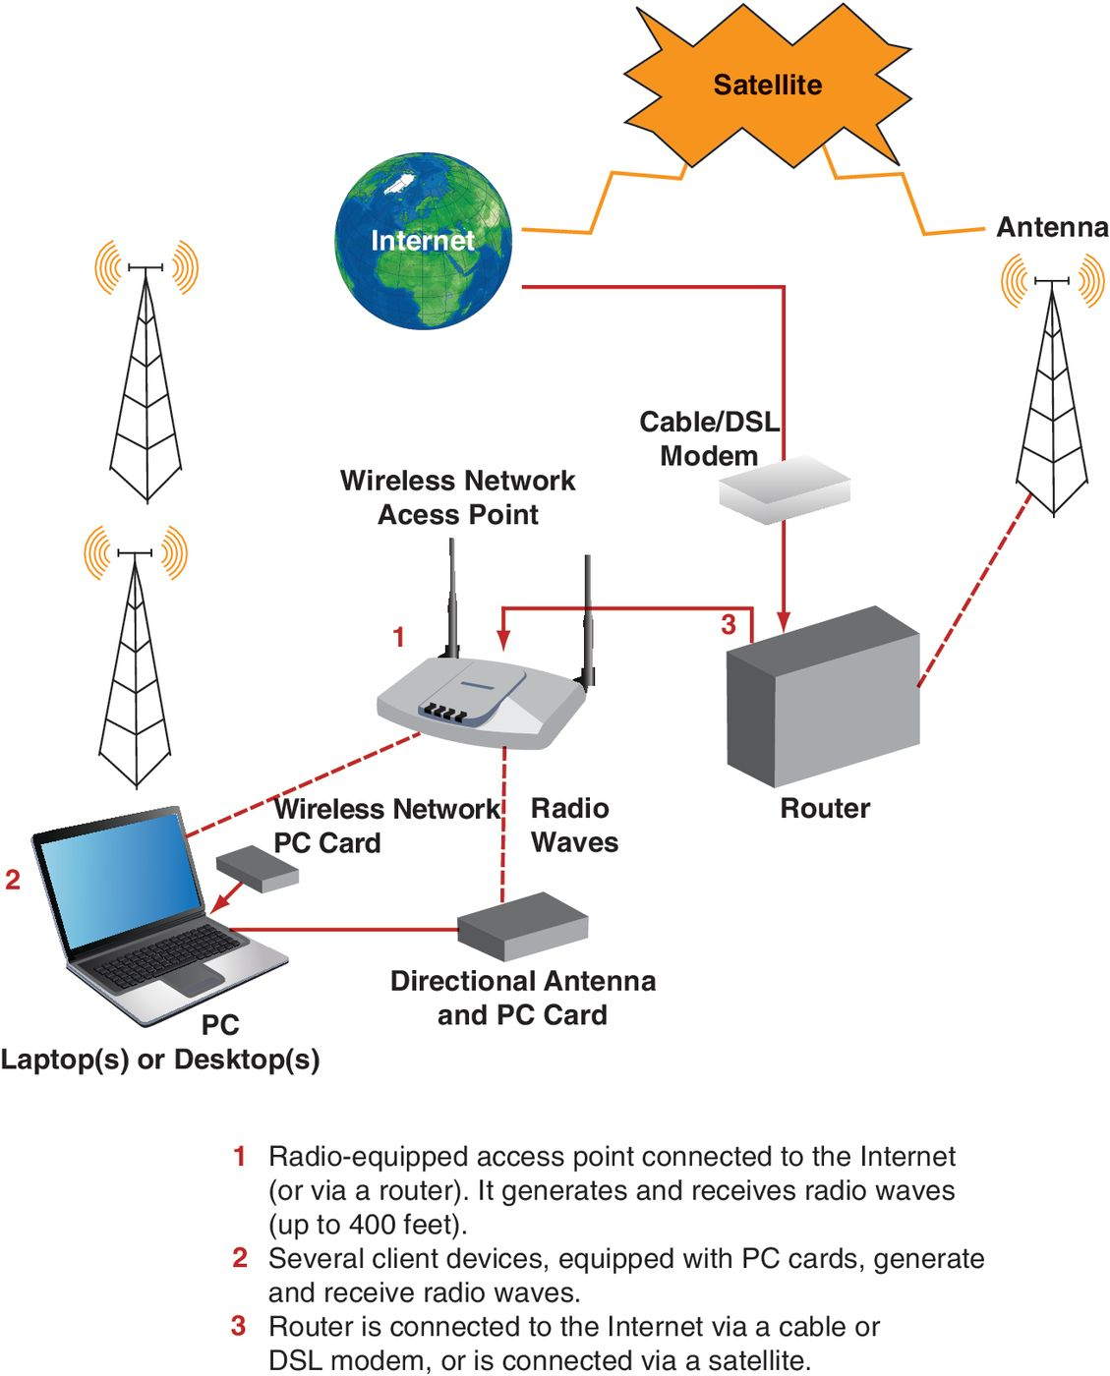
Figure 4.5. Wi-Fi memungkinakn komputer untuk berbagi jaringan tanpa kabel tidak harus koneksi ke jaringan komersial.

Slide 12
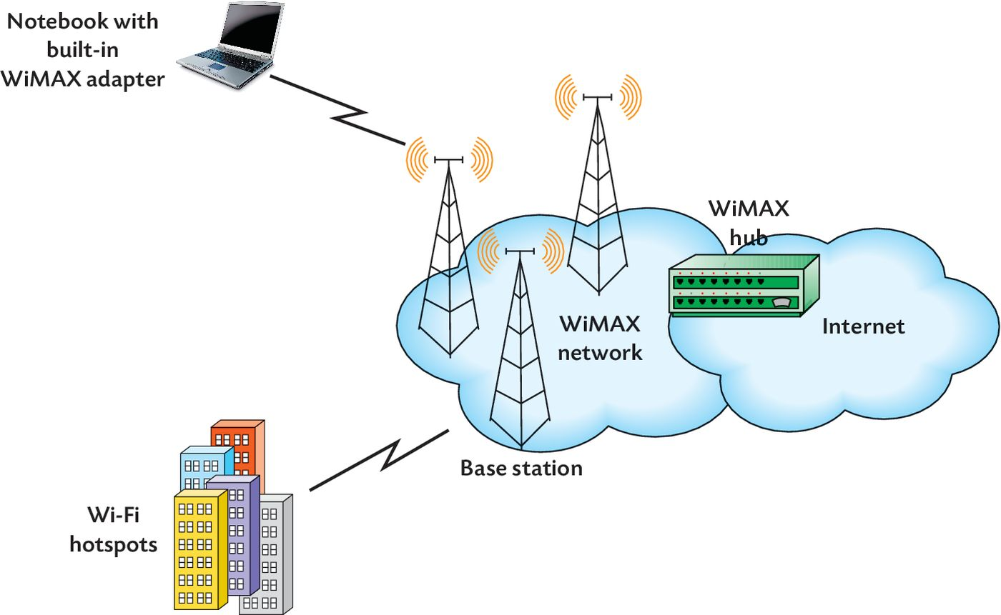
Figure 4.6. WiMAX: a broadband wireless metropolitan area network (MAN) access standard that can deliver voice and data at distances of 30 miles.

Slide 13
4.3 Manajemen Jaringan dan Pencarian
Jika jaringan terputus atau akses distop, maka demikian pula kemampuan untuk beroperasi atau untuk menjalankan fungsinya menjadi tidak normal.
Kerugian akibat perusahaan tidak dapat beroperasi atau memenuhi pesanan meliputi:
  Kehilangan penjualan dan produktivitas
  Ketidakmampuan untuk mengirim dan menerima pembayaran
  Ketidakmampuan untuk memproses penggajian dan persediaan
Jaringan infrastruktur saja tidak meningkatkan kinerja bisnis. Ini adalah bagaimana kemampuan jaringan dikombinasi dengan TI lainnya untuk mendukung karyawan, menghubungkan lokasi terpencil, layanan pelanggan, dan berkoordinasi dengan mitra rantai suplai.

Slide 14
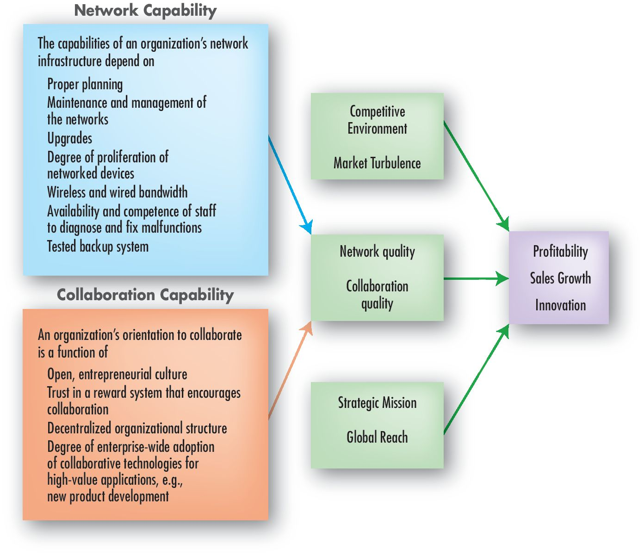
Figure 4.7. Model of Network, Collaboration, and Performance Relationship

Slide 15
Jaringan Komputer
Intranets: a jaringan yang melayani kebutuhan informasional internal perusahaan/organisasi.
Extranets and VPNs. Extranet adalah milip private, jaringan yang dimiliki perusahaan yang dapat login (diakses) dari jarak jauh melalui internet. User yang biasa menggunakan adalah suppliers, vendors, partners, or customers.
VPNs. Perhatian utama adalah keamanan transmisi yang dapat dicegat atau dikompromikan. Salah satu solusinya adalah dengan menggunakan Virtual Private Network (VPN), yang mengenkripsi paket sebelum mereka ditransfer melalui jaringan.

Slide 16
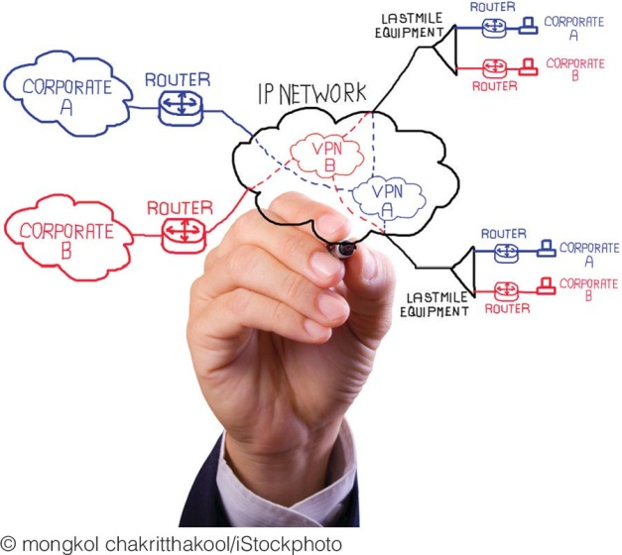
Jaringan Komputer
Figure 4.9. Virtual Private Network.

Slide 17
Pencarian Enterprise
Volume data yang disimpan dalam banyak organisasi mencapai titik di mana itu benar-benar mengganggu produktivitas daripada memberikan kontribusi untuk itu. Salah satu solusinya adalah pencarian enterprise.
Pencarian enterprise (Gambar 4.10) dimulai dengan pengindeksan konten, yang dibuat oleh perangkat lunak yang menjelajah melalui direktori dan situs untuk mengekstrak konten dari database dan repositori lainnya.
Setelah indeks dibuat, dapat dilihat-seperti pengguna melakukan pencarian Google dari Internet.
Copyright 2013 John Wiley & Sons, Inc.
4-17
Notes:
17

Slide 18
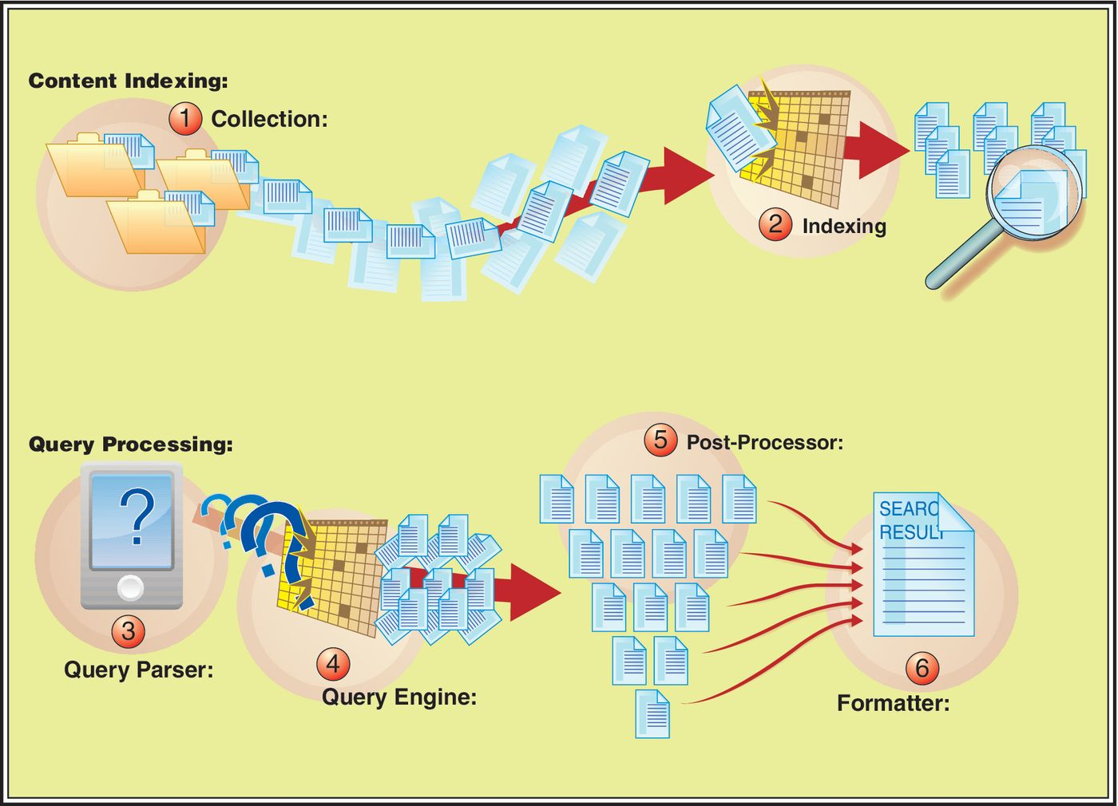
Figure 4.10. Overview of enterprise search.

Slide 19
Enterprise Search – continued
Questions
1. How might a company’s business performance be affected by its network’s capabilities?
2. What are the benefits of an IP-based network?
3. Describe how VoIP can reduce an organization’s communication costs.
4. What is the difference between an intranet and an extranet?
5. How does a virtual private network (VPN) provide security?
6. What is the importance of enterprise search?
4-19
Notes:
19

Slide 20
4.4 Teknologi Kolaborasi dan Komunikasi
Virtual Collaboration:
  Berbagi informasi antara Pengecer dan Pemasoknya: P&G and Wal-Mart.
  Kolaborasi antara Retailer-Supplier: Asda Corporation.
  Biaya Transportation dan Inventory lebih murah dan Mengurangi Stockouts: Unilever.
  Mengurangi Waktu Pengembangan Produk : Caterpillar, Inc.
Kerja Kelompok dan Proses Keputusan:
  Kerja Kelompok dan Dinamika.
  Online Brainstorming di awan (Cloud).
    Evernote (evernote.com)
    iMindMap Online
4-20
Notes:
20

Slide 21
4.4 Teknologi Kolaborasi dan Komunikasi
Questions
1. What is virtual collaboration?
2. Why is group work challenging?
3. What are the benefits of working in groups?
4. What might limit the use of in-person brainstorming?
5. How can online brainstorming tools overcome those limits?
4-21
Notes:
21

Slide 22
4.5 Isue Hijau, Legal dan Etika
MOBILE, CLOUD, SOCIAL, AND GLOBAL LEAVE A FOOTPRINT ON THE ENVIRONMENT
Solusi-solusi Keberlanjutan
  Teknologi komunikasi menyumbang sekitar 2% dari emisi karbon global
  Penyedia layanan jaringan, serta organisasi, menghadapi tantangan efisiensi energi, jejak karbon yang lebih kecil, dan keberlanjutan ekologi (eco-sustainability)

Slide 23
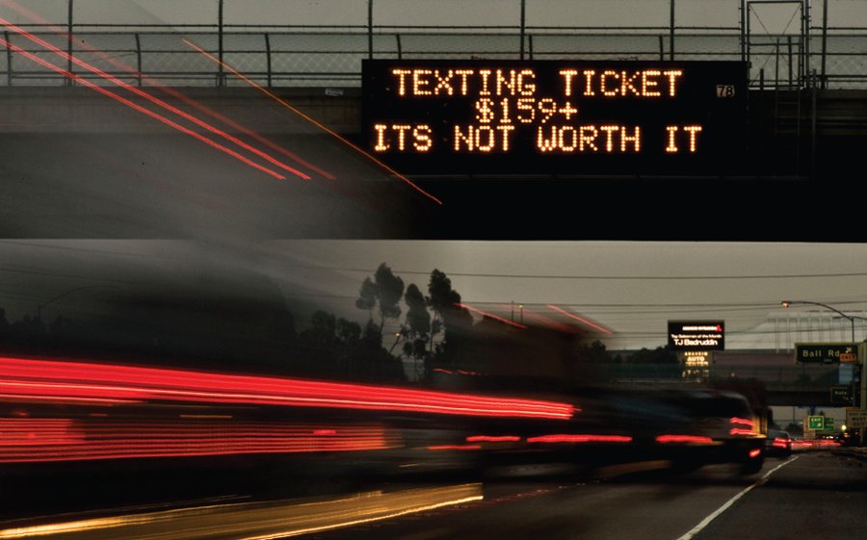
Pertimbangan Etika Tenaga Kerja Terkoneksi
Mengemudi sambil terganggu
Risiko Kesehatan
Emisi RF dan SAR
  tingkat penyerapan spesifik, atau SAR, adalah cara untuk mengukur jumlah frekuensi radio (RF) energi yang diserap oleh tubuh.
Kehidupan di luar kendali

Slide 24
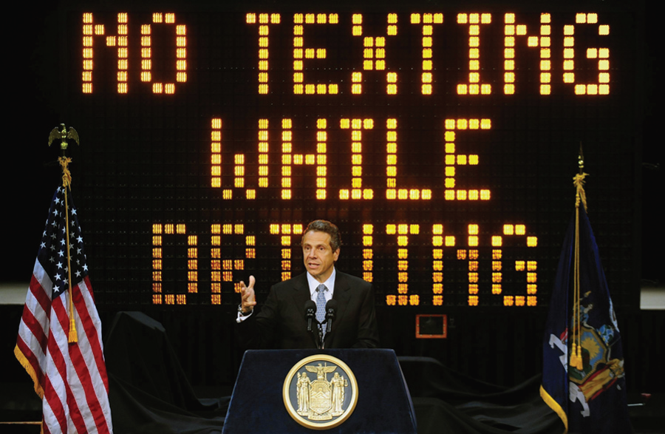
Pertimbangan Etika Tenaga Kerja Terkoneksi
Mengemudi sambil terganggu
Risiko Kesehatan
Emisi RF dan SAR
  tingkat penyerapan spesifik, atau SAR, adalah cara untuk mengukur jumlah frekuensi radio (RF) energi yang diserap oleh tubuh.
Kehidupan di luar kendali

Slide 25
SEKIYAN
TELIMA KASIH

